Slide 1
Будущее за техническими профессиями
Инженер-энергетик

Slide 2
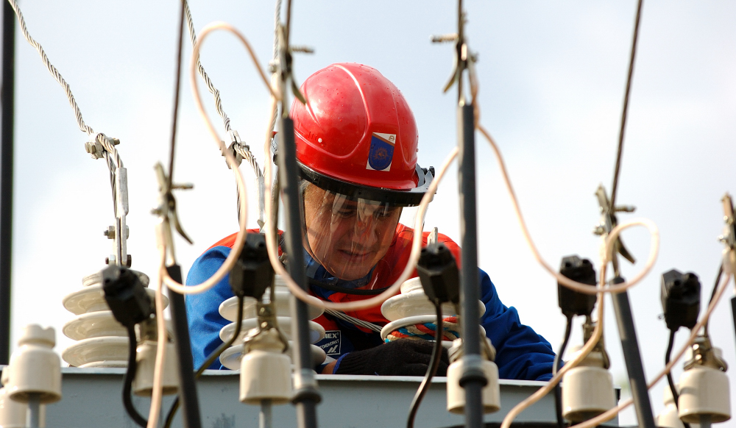
Определение
Инженер-энергетик - специалист с высшим техническим образованием в области разработки, производства или эксплуатации систем, предназначенных для теплового или электрического обеспечения.

Slide 3
Должностные обязанности
1.Обеспечение бесперебойной подачи энергии и её распределение;
2.Регулярная проверка, модернизация и ремонт электрических систем и оборудования;
3.Подготовка расчётов и контроль процесса расхода энергии мастерскими и другими подразделениями предприятия;
4.Поиск и устранение неполадок;
5.Разработка процесса осуществления контроля эффективного функционирования и безопасности электрических систем и оборудования.

Slide 4
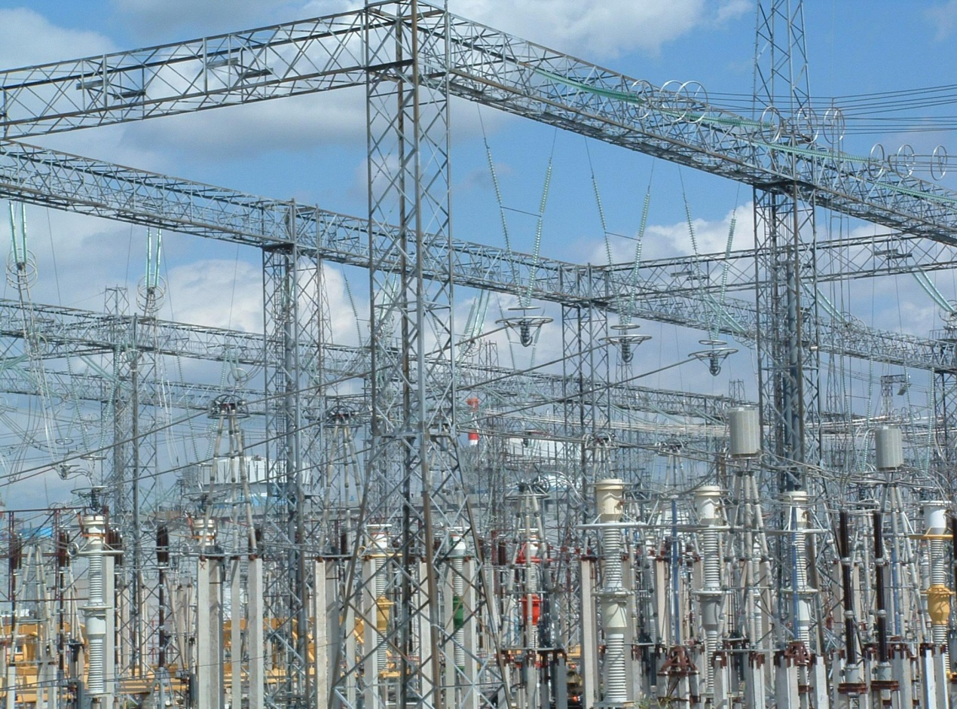
Требования к квалификации
Высшее профессиональное (техническое) образование и стаж работы по специальности на инженерно-технических должностях не менее 3 лет или среднее профессиональное (техническое) образование и стаж работы по специальности на инженерно-технических должностях не менее 5 лет.

Slide 5
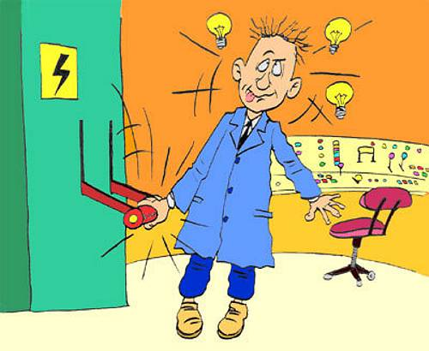
Личные качества
Добросовестность, ответственность, пунктуальность, техническая грамотность, собранность

Slide 6
Преимущества профессии
Престижность, значимость и прибыльность

Slide 7

Функции
Обеспечение бесперебойной подачи энергии и её распределение
Регулярная проверка, модернизация и ремонт электрических систем и оборудования
Поиск и устранение неполадок
Разработка процесса осуществления контроля эффективного функционирования и безопасности электрических систем и оборудования.

